Slide 1
정규 표현식 (Regular Expression)

Slide 2
History of the Term “Regular Expression”
The term regular expression comes from mathematics and computer science theory,
where it reflects a trait of mathematical expressions called regularity(정기적인, 규칙적인 패턴).

Slide 3
History of the Term “Regular Expression”
There is no official standard that defines exactly which text patterns are regular
expressions and which aren’t. As you can imagine, every designer of programm-
ing languages and every developer of text processing applications has a differe-
nt idea of exactly what a regular expression should be.

Slide 4
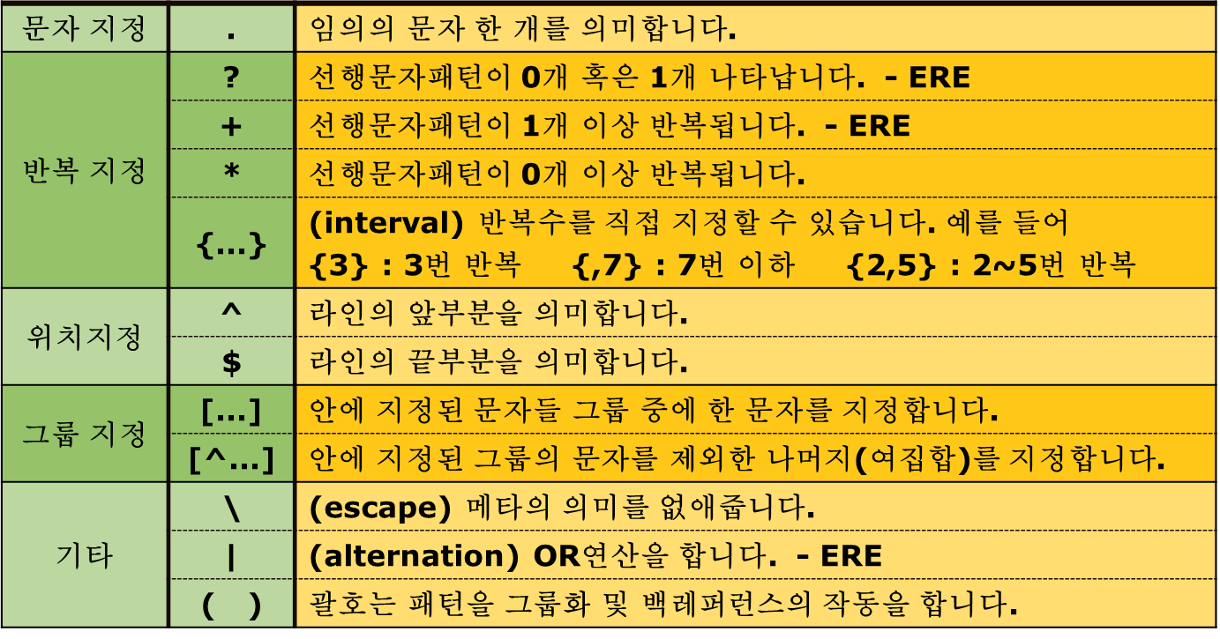

Slide 5
문자 지정 그룹
메타 문자에서 마침표(.)는 임의의 문자 하나를 의미한다.
t…k ➔ think , thick

Slide 6
반복 지정 패턴
반복을 지정하는 메타 문자(?, +, *, {…})는 바로 앞에 있는 문자나 패턴의 반복수를 지정한다.
?는 바로 앞의 문자에 대해 0개 혹은 1개와 일치한다 a?b ➔ b , ab
+는 바로 앞의 문자에 대해 1개 이상과 일치하며 a+b ➔ ab,aab,aaab
*는 바로 앞의 문자에 대해 0개 이상과 일치한다. A*b ➔ b,ab,aab
{ } 는 사용자가 임의의 반복수를 지정할 수 있는 메타문자 a{2,5} ➔ aa,aaa,aaaa,aaaaa
{,5} ➔ 최소 0번에서 최대 5번
{2,} ➔ 최소 2번에서 무제한

Slide 7
위치 지정 패턴
위치를 지정하는 기호는 ^과 $이다. 일반적으로 ^는 행의 시작, $는 끝을 의미
^abc ➔ 행의 시작부분에 있는 abc와 일치
boy$ ➔ 행의 끝 부분에 있는 boy와 일치한다

Slide 8
그룹 지정 패턴
그룹을 지정하는 패턴은 […]와 [^…]로 구분할 수 있다.
[…]는 괄호 안에 지정된 문자 중 하나와 일치한다는 의미이다.
[abc] ➔ a,b,c중 하나를 의미
[a-z] ➔ a부터 z까지를 의미
[^…]는 괄호 안에 지정된 문자를 제외한 나머지 문자와 일치한다는 의미이다.

Slide 9
이스케이프
이스케이프(escape)는 백슬래쉬로 표현되며, 메타 문자의 의미를 없애주는 역할을 한다

Slide 10
얼터네이션
얼터네이션(alternation)은 |으로 표현되며 OR연산을 의미한다.
얼터네이션은 대부분 중괄호 기호와 함께 사용됩니다.
(a | b) c ➔ ac, bc

Slide 11
그룹 지정과 백레퍼런스(/)
그룹(Grouping)이나 백레퍼런스(back-reference)를 지정할 때는 중괄호가 사용된다.
백레퍼런스는 정규 표현식으로 매칭된 결과값을 저장해두었다가 변수처럼 사용할 수 있는 기능이다.

Slide 12
문자 클래스
POSIX 정규 표현식에서의 몇몇 문자 그룹 표
문자클래스는 파이썬 re모듈에서는 지원되지 않는다.
하지만 re를 보완한 regex 모듈에서는 지원된다.

Slide 13
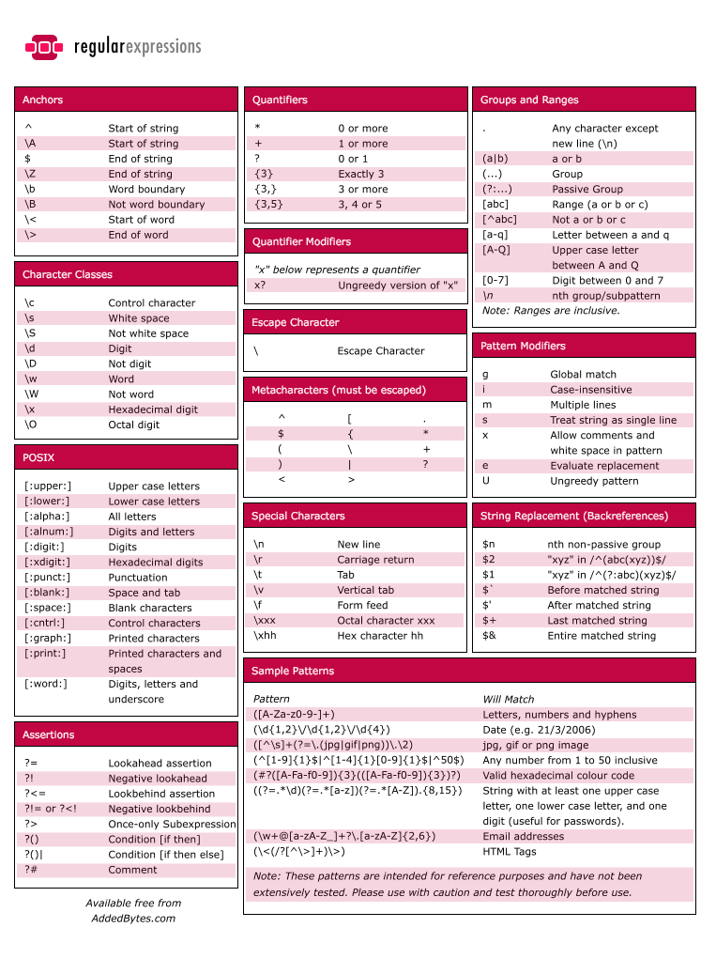

Slide 14
Greedy Quantifier(탐욕적 수량자)
원하는 텍스트를 포함하긴 하지만, 찾으려 하지 않은 텍스트도 포함됐다. 그 이유는, 바로 별표(*)와 더하기(+)가 탐욕적(greedy) 이기 때문이다.
이는 가능한 한 가장 큰 덩어리를 찾으려 한다는 뜻이다. 이런 메타 문자는 찾으려는 텍스트를 앞에서부터 찾는게 아니라 텍스트 마지막에서 시작해서 거꾸로 찾는다. 의도적으로 수량자를 탐욕적으로 설계했기 때문이다.
하지만 만약 탐욕적 일치를 원하지 않는다면 어떻게 해야할까?
탐욕적 수량자를 게으른(lazy)수량자로 바꾸면 된다. ‘게으른’이라고 부르는 이유는 문자가 최소로 일치하기 때문이다. 게으른 수량자는 기존 수량자 뒤에 물음표(?)를 붙여서 표현한다.
* *?
+ +?
{n,} {n,}?

Slide 15
Greedy Quantifier(탐욕적 수량자)
원하는 텍스트를 포함하긴 하지만, 찾으려 하지 않은 텍스트도 포함됐다. 그 이유는, 바로 별표(*)와 더하기(+)가 탐욕적(greedy) 이기 때문이다.
이는 가능한 한 가장 큰 덩어리를 찾으려 한다는 뜻이다. 이런 메타 문자는 찾으려는 텍스트를 앞에서부터 찾는게 아니라 텍스트 마지막에서 시작해서 거꾸로 찾는다. 의도적으로 수량자를 탐욕적으로 설계했기 때문이다.
하지만 만약 탐욕적 일치를 원하지 않는다면 어떻게 해야할까?
탐욕적 수량자를 게으른(lazy)수량자로 바꾸면 된다. ‘게으른’이라고 부르는 이유는 문자가 최소로 일치하기 때문이다. 게으른 수량자는 기존 수량자 뒤에 물음표(?)를 붙여서 표현한다.
* *?
+ +?
{n,} {n,}?

Slide 16
Re module in python
Python supports regular expressions through its re module.
re 모듈이 파이썬 1.5에 추가되어, 펄-스타일의 정규 표현식 패턴을 제공한다. 이전 버전의 파이썬에서는 regex 모듈이 따라왔는데, 이는 이맥스-스타일의 패턴을 제공한다. 이맥스-스타일의 패턴은 약간 읽기가 더 어렵고 그렇게 많은 특징을 제공하지 않으므로, 새로운 코드를 작성할 때 regex 모듈을 사용해야 할 이유가 별로 없다. 비록 예전 코드에서는 사용하는 것을 마주할 수도 있겠지만 말이다.
The differences between the re modules in Python 2.4, 2.5,
2.6, and 2.7 are negligible.(무시해도될정도의) Python 3.0 improved Python’s handling of Unicode in regular expressions. Python 3.1 and 3.2 brought no regex-related changes.
http://pythex.org/

Slide 17
python
Python supports regular expressions through its re module.
The differences between the re modules in Python 2.4, 2.5,
2.6, and 2.7 are negligible.(무시해도될정도의) Python 3.0 improved Python’s handling of Unicode in
regular expressions. Python 3.1 and 3.2 brought no regex-related changes.
http://pythex.org/

Slide 18
참고
한 권에 끝내는 정규 표현식
파이썬 정규표현식 - http://coffeenix.net/doc/develop/Python_Regular_Expression_HOWTO.html

